Slide 1
Свято-данилов монастырь
Сорокиной Ирины 10 «Б»

Slide 2
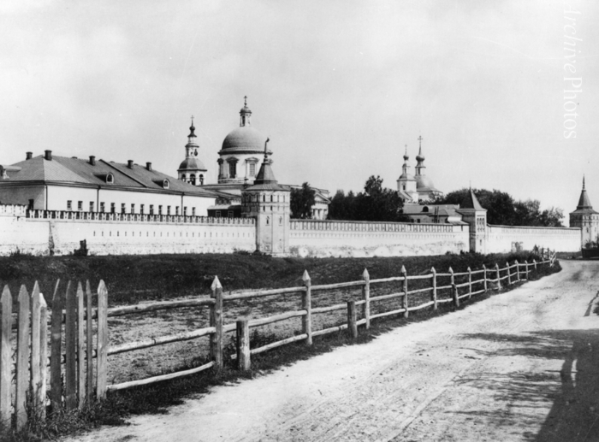
На правом берегу Москвы-реки, в пяти верстах от Кремля в конце XIII в. московский князь Даниил Александрович основал первый в Москве мужской монастырь с деревянным храмом во имя преподобного Даниила Столпника — ныне московский Данилов монастырь.

Slide 3
Перед смертью князь Даниил постригся в монахи (1303), похоронен в Даниловом монастыре. По смерти князя Даниила обитель, им основанная, пребывала в запустении. В 1560 году Данилов монастырь возобновлён царём Иваном IV Грозным на месте бывшего монастырского некрополя. В 1561 году храм во имя св. Отец Седми Вселенских соборов был освящён митрополитом Московским Макарием.

Slide 4
Данилов монастырь всегда был важным звеном обороны южных рубежей Москвы. Большую роль сыграл он в 1591 году в отражении нападения крымского хана Казы-Гирея.
В 1606 году у Данилова монастыря были бои войск царя Василия Шуйского с бунтовщиками под предводительством Болотникова, потерпевшими поражение.
В 1610 году самозванцем Лжедмитрием II, бежавшим из Москвы, монастырь был подожжён, но вскоре вновь отстроен и обнесён кирпичной стеной с семью башнями.
В Отечественную войну 1812 года французы осквернили и ограбили храмы монастыря, похитили серебряный оклад с гробницы святого князя Даниила. Обитель много раз пытались уничтожить, и каждый раз предстательством своего святого основателя она возрождалась заново.

Slide 5
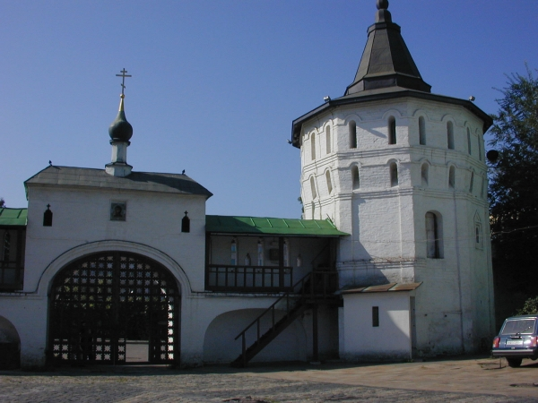
В 1930 году на территории был организован изолятор НКВД для детей репрессированных лиц. До 1932 года продолжались богослужения в приходской церкви Воскресения Словущего в Даниловской слободе.
Мощи князя Даниила, хранившиеся открыто в храме Святых Отец Седми Вселенских Соборов, с 1917 по 1930 год находились в Троицком соборе; в 1930 перенесены в храм Воскресения Словущего за южной стеной монастыря.
Судьба мощей князя Даниила после закрытия церкви Воскресения Словущего остаётся неизвестной.

Slide 6
В ноябре 1982 году, Л. И. Брежнев подписал указ о передаче Московской Патриархии Донского монастыря; в 1983 году Донской был заменён на Данилов. С 1984 года братия монастыря совершала службы в праздничные дни в Малом соборе.
8 июня 1985 состоялось первое освящение престола — в храме.
29 мая 1986 в монастырь были принесены частицы мощей князя Даниила, переданные митрополитом Феодосием, предстоятелем Американской православной церкви.

Slide 7
С 2001 в Покровском храме покоятся мощи преподобноисповедник Георгия (Лаврова).
В 2007 г. Данилову монастырю был возвращён набор 18 исторических колоколов, который в 1930-е годы по инициативе члена американской благотворительной миссии в Москве научного сотрудника Гарвардского университета Томаса Виттемора ради спасения от переплавки был куплен американским промышленником Чарльзом Крейном и подарен Гарвардскому университету.

Slide 8
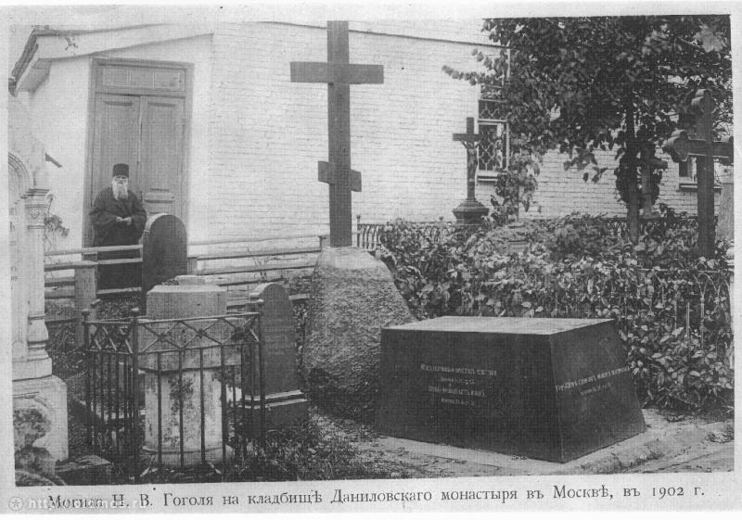
На кладбище Данилова монастыря были похоронены многие выдающиеся деятели русской культуры: великий русский писатель Н.В. Гоголь, поэт Н.М. Языков, художник В.Г. Перов, музыкант Н.Г. Рубинштейн и многие другие.

Slide 9
Современный Данилов монастырь имеет статус ставропигии, то есть его настоятелем является правящий епископ Москвы — Патриарх Московский и всея Руси.
Как и все современные монастыри в России, Данилов монастырь по своему уставу — «общежительный», что подразумевает общую молитву, труд и трапезу всей братии.
Богослужения совершаются ежедневно. При монастыре действуют воскресная школа, катехизические курсы для взрослых, издательство «Даниловский благовестник», экскурсионная служба и церковные мастерские. Монастырь имеет подворья в Рязанской области и в Подмосковье, подворьем монастыря является и храм святителя Николая Чудотворца в Измайлово.

Slide 10
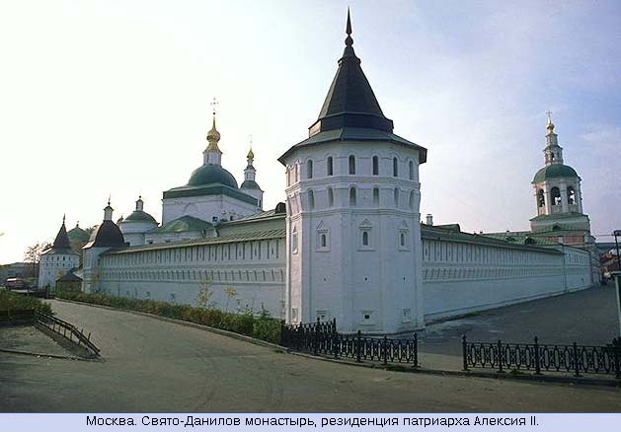
На территории монастыря находится резиденция Святейшего Патриарха Московского и всея Руси.

